Slide 1
5° ORIENTACIÓN Clase en línea SEMANA N°28 Fecha: 9 de octubre del 2020
Colegio Jean Piaget
Mi escuela, un lugar para aprender y crecer en un ambiente saludable
Miss Pía Cáceres G.

Slide 2
ASIGNATURA /CURSO | Orientación 5°
NOMBRE DEL PROFESOR/A | Pía Cáceres González
OBJETIVO DE APRENDIZAJE PRIORIZACIÓN NIVEL 1 | OA 4Practicar en forma autónoma conductas protectoras y de autocuidado, como: mantener una comunicación efectiva con la familia o adulto de su confianza resguardar la intimidad, (por ejemplo, evitando exponer información personal, fotos íntimas a través de redes sociales, protegiéndose de manifestaciones de índole sexual inapropiadas) seleccionar y acudir a fuentes de información confiables (personas significativas, libros y páginas de internet especializadas) realizar un uso seguro de redes sociales
INDICADORES DE EVALUACIÓN PARA OA | - Determinar que un lenguaje asertivo nos puede ayudar a rechazar situaciones de riesgo.
CONTENIDO /HABILIDADES | Contenido:Defiendo mi derecho a decir No Habilidades :- Expresar ideas con claridad y coherencia. - Observar video comprensivamente. - Determinar su postura frente a situaciones concretas. - Practicar el lenguaje asertivo.
OBJETIVO DE LA CLASE | - Determinar que un lenguaje asertivo nos puede ayudar a rechazar situaciones de riesgo.
EVALUACIÓN | Se evaluará de forma formativa a través de preguntas del ticket de salida.

Slide 3
Reglas de la clase virtual
Llego contento a clases y trabajo con alegría
Me Identifico con mi nombre y apellido
Soy puntual al entrar a clases
Me presento con ropa adecuada para la clase (no con pijama)
Silencio mi micrófono
Enciendo mi cámara
Recuerdo que la clase es grabada de inicio a fin
Uso SOLO el chat para preguntas a la profesora

Slide 4
Traigo mi cuaderno y libro de la clase
Sigo las instrucciones y explicaciones de la profesora y tías presentes
Ser respetuosos con todos las personas presentes en la clase
No debo utilizar palabras groseras.
Levantar mi mano para participar o preguntar

Slide 5
Importante
Cuándo esté la imagen de un lápiz, significa que debes escribir en tu cuaderno
Cuándo esté la imagen de una cámara fotográfica, significa que debes mandar reporte sólo de esa actividad (una foto de la actividad)

Slide 6
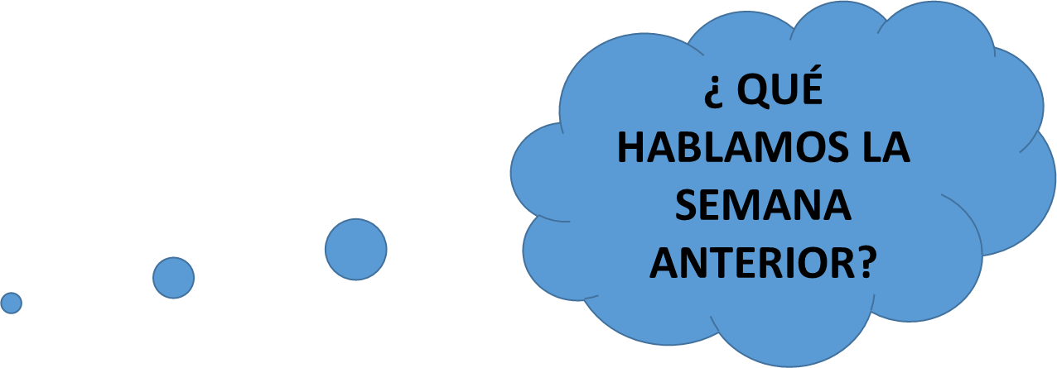
Inicio

Slide 7
Defiendo mi derecho a decir No
9 de octubre del 2020
Objetivo: Determinar que un lenguaje asertivo nos puede ayudar a rechazar situaciones de riesgo.

Slide 8
MOTIVACIÓN
Hola! Espero que te encuentre muy bien, hoy cómo pudiste observar trabajaremos en el lenguaje asertivo, para esto necesito que observes el siguiente video
https://www.youtube.com/watch?v=ZgmSfdE2y-s

Slide 9
¿Qué es el lenguaje asertivo?
El Lenguaje Asertivo consiste en expresar lo que realmente uno piensa y desea de un modo directo, honesto y de manera educada. Este tipo de comunicación es mucho más eficaz que el Lenguaje Pasivo o el Lenguaje Agresivo y nos lleva a crear un ambiente mucho más satisfactorio y apropiado. Comunicarse con las personas de una manera asertiva, nos permite transmitir nuestras necesidades o deseos legítimos de una manera racional y madura sin por ello provocar molestias o malestar en la otra persona.

Slide 10
1) Aprender a ser asertivos nos puede ayudar a no ser manipulados en cualquier aspectos además que aprendemos a valorar y respetar a las personas de forma mutua, es decir :
Cuando busco que respeten mis derechos me gano el respeto a sí mismo y el de los demás. Cuando decidimos hacer lo correcto nos sentimos bien y en paz interior. Cuando nos dejamos pasar a llevar estamos “autorizando” a los demás a que nos traten mal. Tenemos derecho a decir lo que sentimos y pensamos, siempre que lo hagamos con el lenguaje adecuado y con respeto

Slide 11
¿Cómo negarse a hacer algo que no quieres de forma asertiva? Mantener la mirada, no bajar los ojos. Demostrar tranquilidad y seguridad. Utilizar la sonrisa. Hablar en un tono adecuado, sin gritar Usar palabras educadas sin groserías ni ofensas Decir “No” de forma segura pero no agresiva Dar un “no” con una razón. Si insiste en presionarte, repite una y otra vez tu respuesta. Si aún insiste, vuelves a dar tu negativa con tu razón y te vas Puedes iniciar las frases con: “Lo siento, pero…”; “ no quiero...”; Te agradezco pero…”; “Respeto lo que dices, pero…”

Slide 12
Reflexionen y desarrollen:
A- ¿Cuáles son las ofensas más frecuentes que escuchan dentro y fuera de la sala? ¿Cómo reaccionan frente a esa situación?
_________________________________________________________________________________________________________________________________________________________________________________________________________________________________________________________________________________________________________________________________________________________________________

Slide 13
b) ¿Es fácil o difícil dar una opinión en las clases? ¿Por qué?
____________________________________________________________________________________________________________________________________________________________________________________________________________________
c) ¿Cómo hacen respetar sus derechos
____________________________________________________________________________________________________________________________________________________________________________________________________________________

Slide 14
d) Escriban la mejor respuesta negándose a realizar lo que te piden en estas 2 situaciones y practiquen entre ustedes según las formas aprendidas de como negarse.
“Tu compañero/a te dice: dejémonos para nosotros este celular, total lo encontramos en el recreo”
Respuesta1___________________________________________________________________________________________________________________________________________________________________________________________________________________________________________________________________________________________

Slide 15
“ El grupo “cool” al cual quieres pertenecer te dice que te integrarán si los invitas a tu casa aprovechando que estarás toda la tarde solo/a”.
Respuesta1___________________________________________________________________________________________________________________________________________________________________________________________________________________________________________________________________________________________

Slide 16
TICKET DE SALIDA 28
1- ¿Qué para ti el lenguaje asertivo? Da un ejemplo
2- ¿Cómo expresas tu molestia a tus amigos?
3- ¿Qué harías si no respetan el turno de tu compañero cuando es su momento de hablar?
Email: pia.caceres@colegio-jeanpiaget.cl
Telefono: +569 32735472

Slide 17
BUEN TRABAJO
CUIDENSE MUCHO

